Slide 1
VENDREDI 13 NOVEMBRE 2015
PARIS... IL EST UN PEU PLUS DE 21 HEURES
Au BATACLAN
et à la terrasse des cafés

Slide 2
Trois jours après les attentats, les élèves reprennent le chemin du collège. Et pour beaucoup, les questions restent sans réponses

Slide 3
Ce travail va t’aider à comprendre l’essentiel

Slide 4
Utilise ces 2 sources
Le dossier spécial attentats d’1Jour1actu
Un site qui propose toute une série de banques de sons
Notes:
http://m.universal-soundbank.com/fr/bruitages-cloches2.htm

Slide 5
Consignes
Tourne les pages du dossier spécial attentats d’1Jour1actu
Sélectionne les phrases, les mots, les dessins qui évoquent une des réponses faite par les Parisiens aux terroristes : continuer à vivre le plus normalement possible.
Bouger, voyager, faire la fête c’est ainsi que les Français veulent vivre.
Associe les mots, phrases ou images à un son, une musique qui évoquent la volonté de rester vivants en parcourant les banques de sons.

Slide 6
Méthodologie
« Enregistre sous » dans tes documents 3 images
Grâce à la petite icône insère tes images dans 3 diapositives.
Saisis les mots importants
Dans les banques de sons choisis 3 sons ou musiques qui évoquent la façon dont les Parisiens et les français veulent continuer à vivre
Copie-colle les adresses dans une diapositive
Va dans Insertion – Lien hypertexte – Colle une adresse et saisis les mots qui correspondent au son

Slide 7
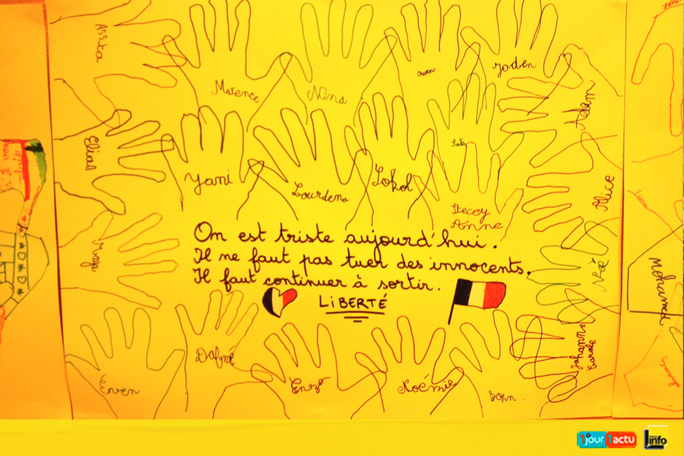
Car pour les Islamistes
tous les arts
tous les sports
tous les plaisirs
de la vie doivent être interdits
Ouvrir un tiroir
Notes:
http://s1download-universal-soundbank.com/mp3/sounds/7739.mp3 = ouvrir un tiroir

Slide 8
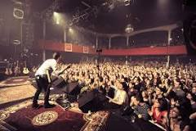
Une capitale connue dans la monde entier
pour sa joie de vivre
et sa culture
Applaudissements
Notes:
Applaudissements

Slide 9
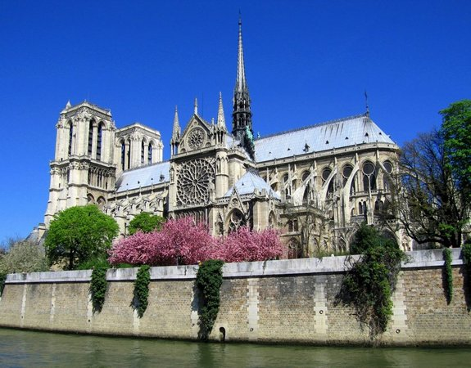
Les terroristes veulent s’en prendre
à la liberté d’expression
et à la liberté de culte
deux valeurs importantes en France
Cloches de Notre-Dame

